Slide 1
স্বাগতম

Slide 2
শিক্ষক পরিচিতি
পাঠ পরিচিতি
আব্দুল মালিক
সহকারী প্রধান শিক্ষক
মোহাম্মদ মকন উচ্চ বিদ্যালয় ও কলেজ
দক্ষিন সুরমা , সিলেট
মোবাইল- 01৭১২৯৬১৮৯২
শ্রেণি: নবম-দশম
বিষয়- তথ্য ও যোগাযোগ প্রযুক্তি
অধ্যায় - তৃতীয়
তথ্য ওযোগাযোগ প্রযুক্তি ও আমাদের বাংলাদেশ
সময়ঃ ৪০ মিনিট

Slide 3
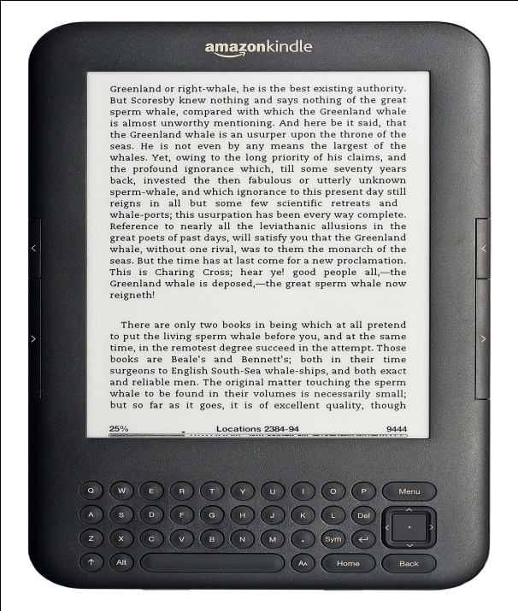
ছবিগুলো লক্ষ্য করি
বই
ই-বুক
দুটি ছবির মধ্যে আমরা কি কোন পার্থক্য দেখতে পাচ্ছি ?

Slide 4
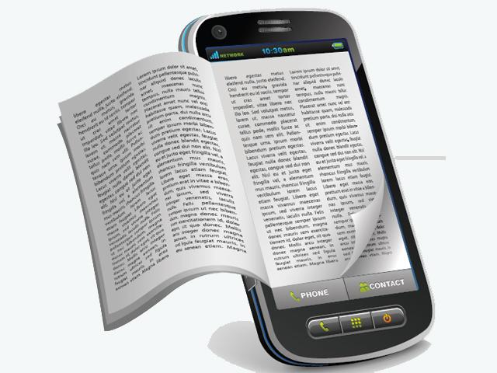
আজকের পাঠ
ই- বুক

Slide 5
শিখনফল
এই পাঠ শেষে শিক্ষার্থীরা…
১। ই-বুক কী বলতে পারবে।
২। বিভিন্ন প্রকার ই-বুক এর বর্ণনা দিতে পারবে।
৩। ইন্টারনেটে প্রাপ্ত শিক্ষা বিষয়ক সুবিধাসমূহ বর্ণনা করতে পারবে।

Slide 6
ই-বুকের সুবিধা
ই-বুক ডাউনলোডের মাধ্যমে সহজে তথ্য পাওয়া সম্ভব।
ই-বুক সহজে স্থানান্তরযোগ্য।
ই-বুকে তথ্য অনুসন্ধাব সহজতর।
ই-বুক সহজে বিতরণ ও বিক্রয়যোগ্য।
ই-বুক মূদ্রণযোগ্য বলে চাহিদা অনুযায়ী প্রিন্ট করা সম্ভব।

Slide 7
ই-বুক
ই-বুক বা ইলেকট্রনিক বুক হলো মুদ্রিত বইয়ের ইলেকট্রনিক রূপ। কোন বই ইলেকট্রনিক মাধ্যমে প্রকাশ

Slide 8
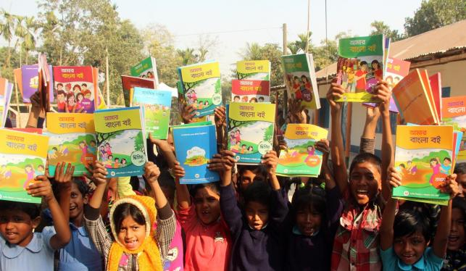
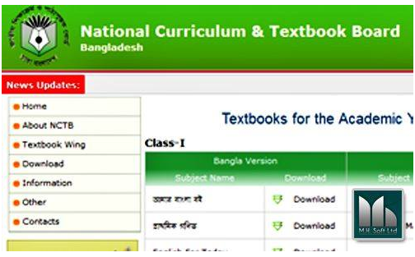
ইন্টারনেটে প্রাপ্ত শিক্ষা বিষয়ক সুবিধাসমূহ
বই ডাউনলোড
বই হারিয়ে গেলে বা নষ্ট হলে তোমরা কী করবে?

Slide 9
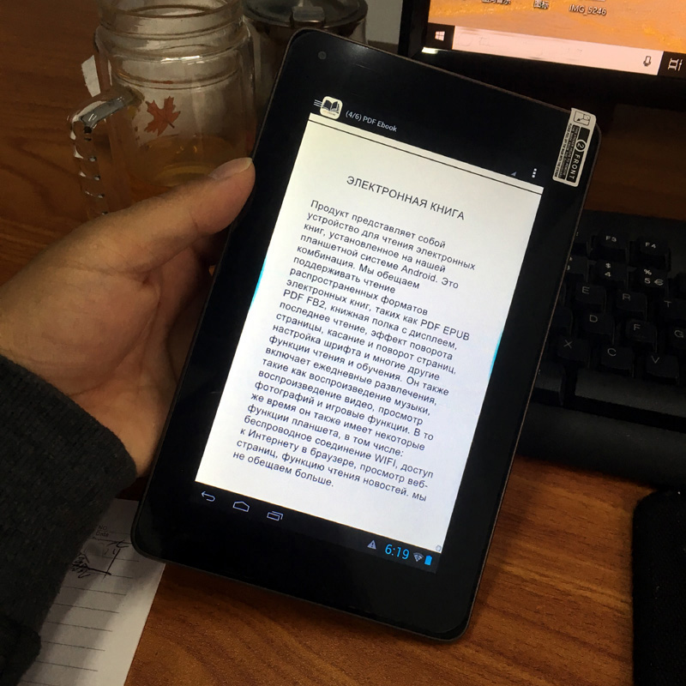
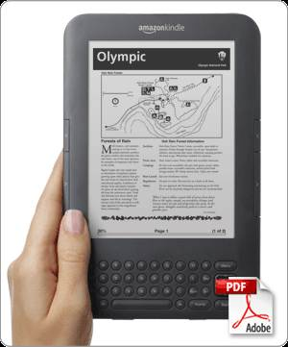
স্মার্টফোনে পড়া যায়

Slide 10
বিভিন্ন প্রকার ই-বুক
মুদ্রিত বইয়ের হুবুহু প্রতিলিপি। সচরাচর এগুলো PDF (পোর্টেব ডকুমেন্ট ফরম্যাট) ফরম্যাটে প্রকাশিত হয়।
ই-বুকগুলো কেবল অনলাইনে পড়া যায়। এগুলো সচরাচর এইচটিএমএল- এ প্রকাশিত হয়।
মুদ্রিত বইয়ের মতো কিন্তু কিছুটা বাড়তি সুবিধাসহ ই-বুক।
চৌকস ই-বুক
ই-বুক-এর অ্যাপস

Slide 11
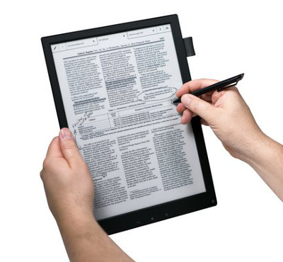
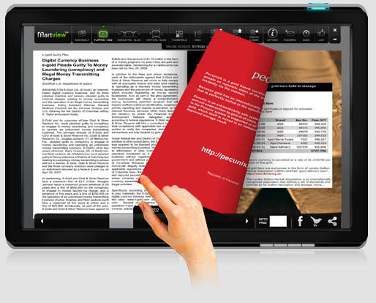
পিডিএফ ই-বুক
মুদ্রিত বইয়ের হুবুহু প্রতিলিপি। সচরাচর এগুলো PDF (পোর্টেব ডকুমেন্ট ফরম্যাট) ফরম্যাটে প্রকাশিত হয়।

Slide 12
HTML

Slide 13
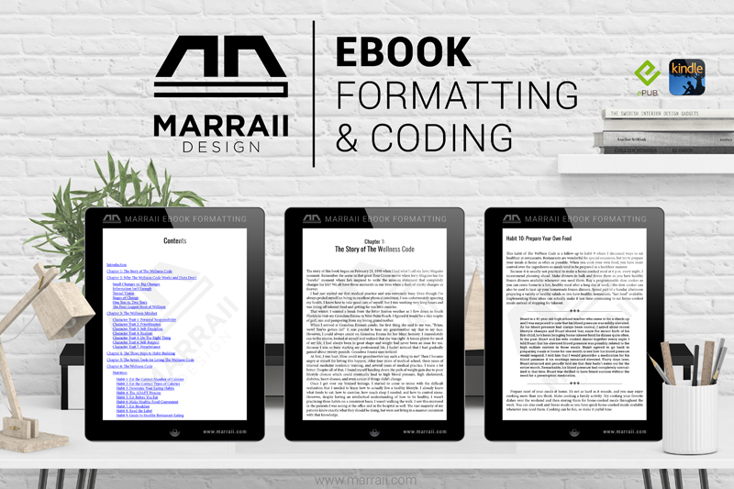
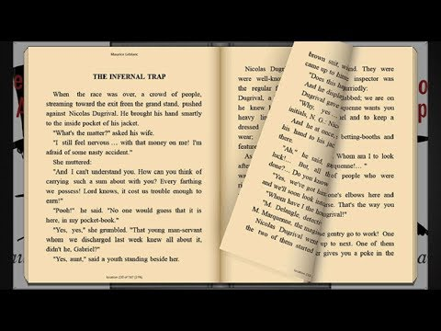
EPUB
মুদ্রিত বইয়ের মতো কিন্তু কিছুটা বাড়তি সুবিধাসহ ই-বুক।

Slide 14
চৌকস ই-বুক
এধরণের ই-বুকে অডিও, ভিডিও এবং এনিমেশন সংযুক্ত থাকে।

Slide 15
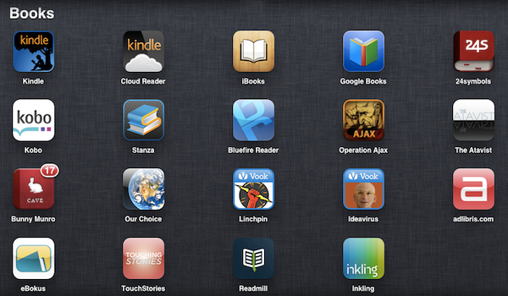
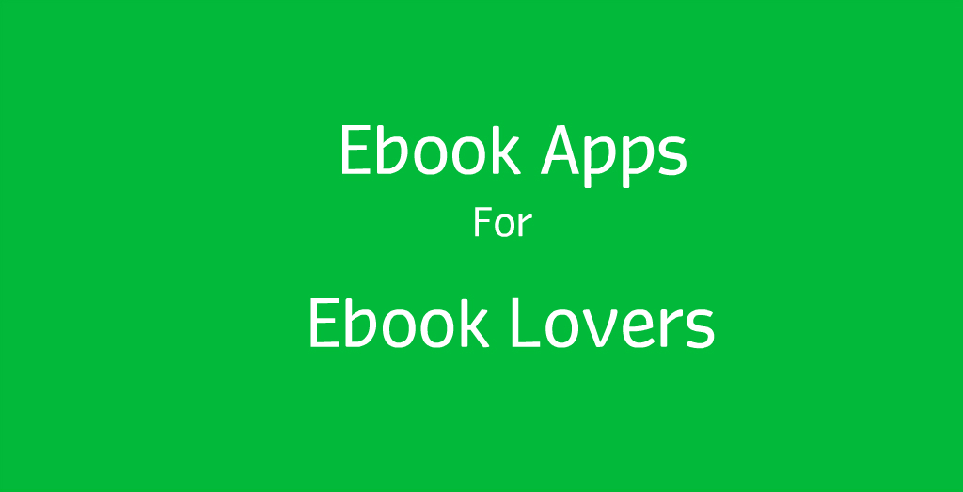
ই-বুক-এর অ্যাপস
অ্যাপস ডাউনলোড করে কম্পিউটার বা মোবাইল ফোনে পড়া যায়।

Slide 16
মূল্যায়ন
১। ই-বুক এর পূর্ণরূপ কী?
(ক) ইলেকট্রনিক বেস
(খ) ইলেকট্রনিক বাস
(গ) ইলেকট্রনিক বুথ
(ঘ) ইলেকট্রনিক বুক
২। PDF-এর পূর্ণরূপ কোনটি?
(ক) পোর্টেট ডকুমেন্ট ফরম্যাট
(খ) পোর্টেবল ডকুমেন্ট ফরম্যাট
(গ) পোর্টেবল ডকুমেন্ট ফাস্ট
(ঘ) পোর্টেবল ডাইরি ফ্রেম

Slide 17
বাড়ির কাজ
বাংলাদেশে শিক্ষার অগ্রগতিতে ই-বুক এর ভূমিকা বর্ণনা কর।

Slide 18
সবাইকে ধন্যবাদ

